Slide 1
Варежка для Деда Мороза. Поделки своими руками с детьми раннего возраста.
Воспитатель: Рыжова Ю.А.

Slide 2
Цель:
Познакомить детей раннего возраста с традициями нашей страны; Установление доверительного отношения с педагогом; Изготовление своими руками поделок; Воспитывать доброе, заботливое отношения друг к другу.

Slide 3
Актуальность:
Как правило, в возрасте около года у детей появляется первый интерес к творчеству. Они начинают с удовольствием калякать карандашом, им становится интересно отщипывать кусочки пластилина, а если вы познакомите малыша с клеем, то у него вообще будет полный восторг. Любые начинания и таланты в ребенке нужно развивать, поэтому сейчас самое время предлагать малышу первые занятия по аппликации.

Slide 4
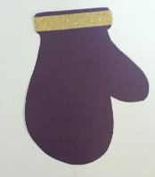
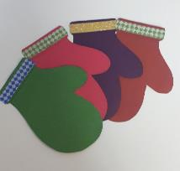
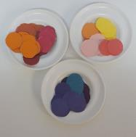
Предварительная работа:
Беседа: «Новый Год»;
Рассматривание картины с изображением Деда Мороза, его одежды;
Сделали шаблоны варежки, цветные кружочки.

Slide 5
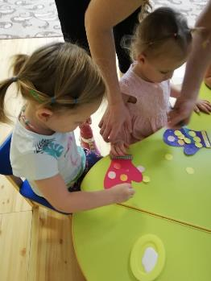
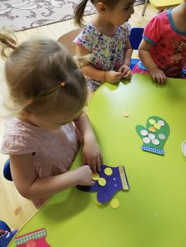
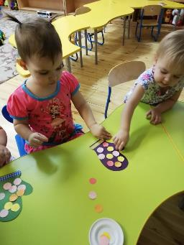
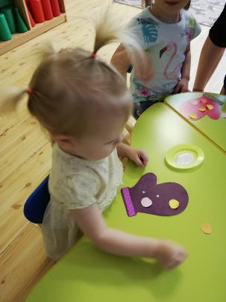
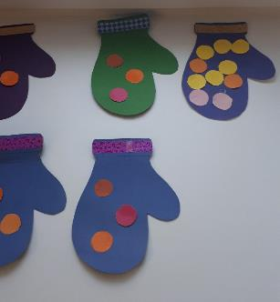
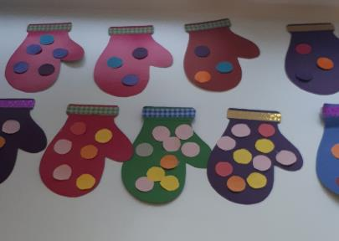

Slide 6
Спасибо за внимание.

